Slide 1
HTTP server
Tim: ante rešetar i aleksandar ivanović

Slide 2
Opis zadatka
Implementirati aplikaciju koja realizuje funkcionalnost jednostavnog HTTP (tj. WEB) servera.
Server treba da omogući preuzimanje sadržaja tekstualnih datoteka sa RPI2 platforme sa unapred zadate putanje.
Putanja do datoteke se zadaje u adresnoj liniji i prosleđuje serveru putem HTTP GET zahteva.
Server prima zahteve od klijenta u tekstualnom obliku korišćenjem TCP protokola i unapred zadatog porta.

Slide 3
TCP protokol
TCP predstavlja protokol transportnog nivoa, koji omogućava istovremenu dvosmernu pouzdanu komunikaciju između klijenta i servera.
TCP koristi segment za jedinicu prenosa. Proces podele originalne poruke aplikativnog nivoa na segmente naziva se segmentacija.
TCP omogućava praćenje poslatih paketa, kontrolu toka komunikacije, kao i redosleda pristiglih segmenata.

Slide 4
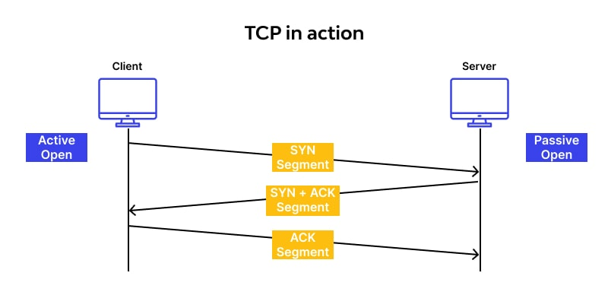
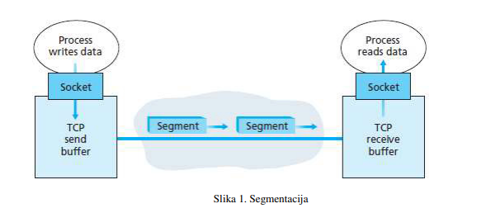
TCP protokol
„Three – way handshake“
Segment

Slide 5
Pregled koda HTTP servera
Funkcije : int fileExists i parseRequest
Strukture : HttpRequest i sockData
Nit : (void*) Worker
Modifikovane TCP funckije (vežbe 4)

Slide 6
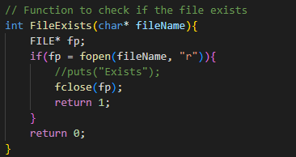
Komponenta koda: FileExists
Funckija koja proverava postojanje određenog fajla

Slide 7
Komponenta koda: ParseRequest
Funckija koja klijentov zahteve parsira na delove koji su dalje neophodni za pravilan rad HTTP servera. U slučaju neadekvatnog zahteva, klijent – server veza se raskida a zahtev odbacuje.
parsedRequest->method (GET)
parsedRequest->path (URL)
parsedRequest->protocol (200/404)

Slide 8
Komponenta koda: ParseRequest
Analiza Stringa: korišćenjem funckije sscanf analizira se string request iz kojeg se izdvajaju relevantne informacije koje su redom formata %9s, %99s, %19s .
Obrada Putanje: uklanja se vodeći znak '/' iz putanje. Ovo je često praksa u HTTP serverima, gde se putanja često predstavlja kao "/ime_putanje", a želimo samo "ime_putanje" za dalje obrade.
Rezultat: Funkcija vraća 0 ako je uspešno izdvojila informacije iz HTTP zahteva. Ako dođe do problema u analizi, funkcija vraća 1, što označava da je format zahteva bio neispravan.

Slide 9
Komponenta koda: Worker
HTTP server je dizajniran da osluškuje dolazne konekcije klijenata i za svakog novog klijenta koji se poveže, otvara se nova nit radnika.
Ova paralelna obrada omogućava serveru da istovremeno rukuje sa više klijenata.
Svaka nit radnika je odgovorna za rukovanje zahtevima jednog klijenta, što omogućava serveru da nastavi osluškivati nove konekcije dok paralelno rukuje sa postojećim klijentima.

Slide 10
Komponenta koda: TCP funkcije
socket – formiranje utičnice
bind – datoj utičnici pridružuje određenu IP adresu i komunikacionu liniju
accept – prihvatanje dolazne veze
connect - uspostavljanje veze preko navedene utičnice
recv – prijem podataka sa zadade utičnice
send – slanje podataka na zadatu adresu
listen – prevođenje utičnice u stanje slušanje dolazne veze
close – zatvaranje ranije otvorene utičnice

Slide 11
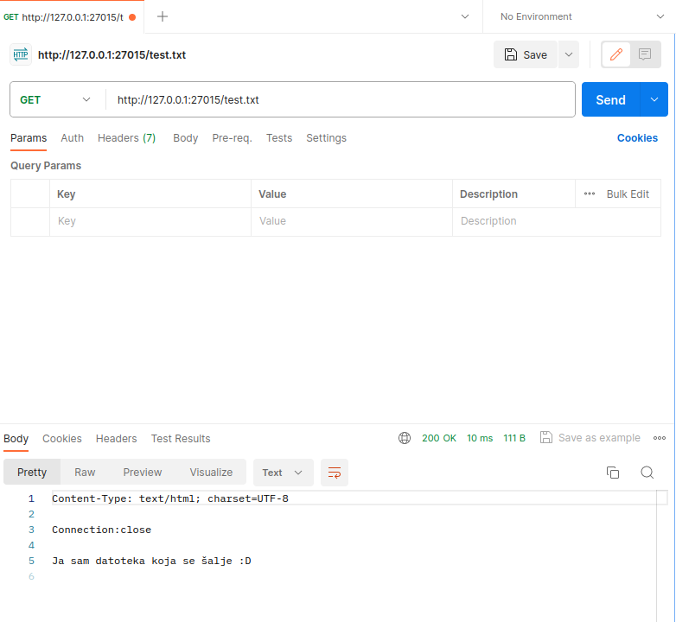
Rešenje u prikazano u aplikacijji postaman
Klijent zahtev: http://127.0.0.1:27015/test.txt

Slide 12
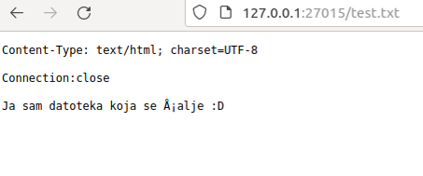
Rešenje u prikazano direktno na browseru
Klijent zahtev: http://127.0.0.1:27015/test.txt

Slide 13
HVALA NA PAŽNJI !

